Slide 1
Audit Carrefour Express
Magasin : OUED LIL
10 octobre 2018
M Souheil DRAOUI

Slide 2
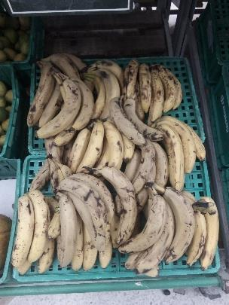
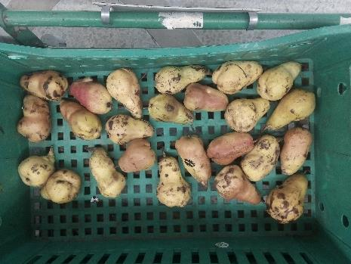
FLEG: La qualité de fraicheur des poires et bananes n’était pas satisfaisante.

Slide 3
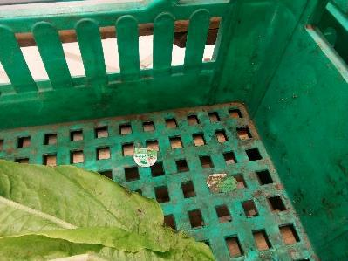
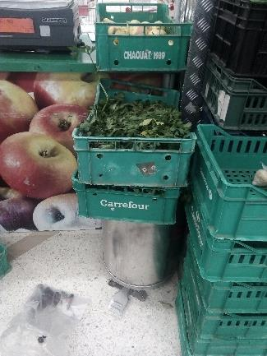
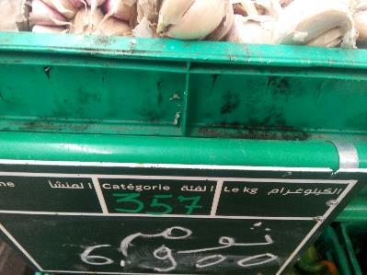
FLEG: Renforcer le nettoyage des caisses.
Interdire le stockage des caisses des produits sur la poubelle.
La pédale de la poubelle était rompue.

Slide 4
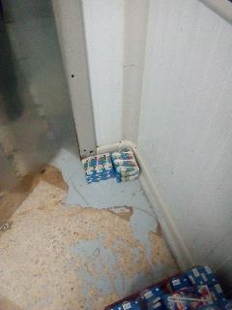
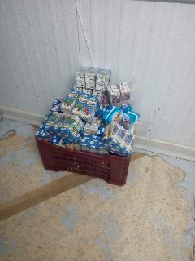
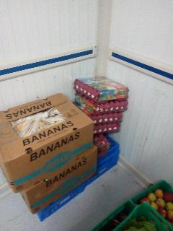
FLEG: Les produits casses et retour du rayon PLS étaient mis au niveau de la CF(+) FLEG et sans identification.

Slide 5
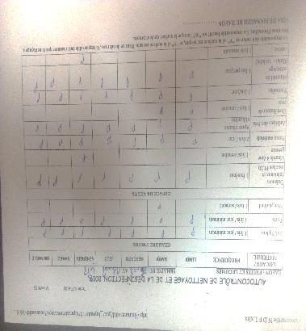
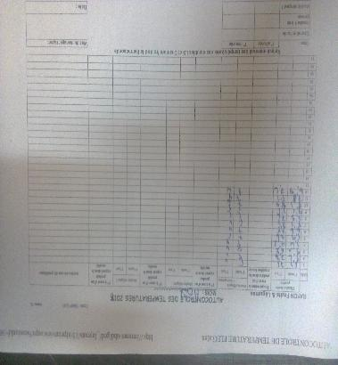
FLEG: Le suivi et l'enregistrement des températures de la chaine du froid n'étaient pas réalisés pour aout, septembre et octobre.
Absence d'enregistrement de l'autocontrôle du nettoyage pour le mois d'aout, septembre et octobre.

Slide 6
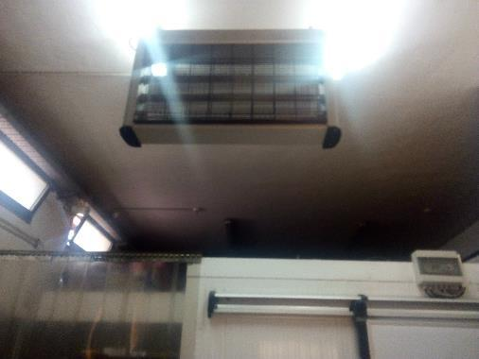
Boul/Pât: Le DEIV n’était pas fonctionnel à ce niveau.

Slide 7
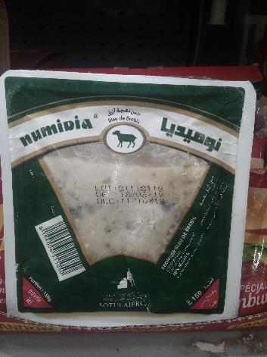
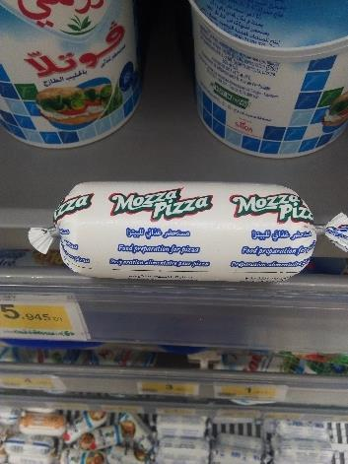
CF PLS: Présence d'un paquet de fromage "Numidia" dont la DLC était le 11/10/18.La date de retrait est de j-1.
Présence d'une mini préparation alimentaire "Mozza Pizza" dont les DF, DLC, et N°Lot étaient absent.

Slide 8
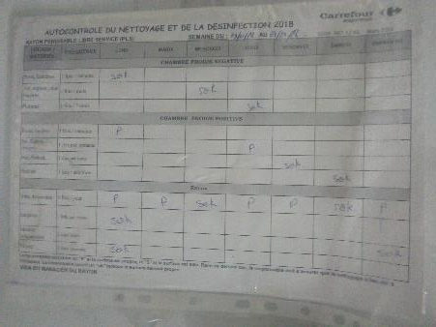
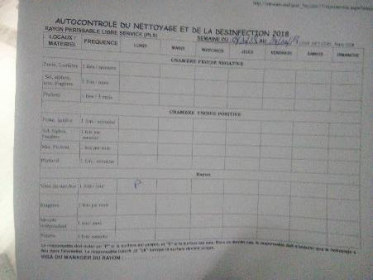
PLS: L'autocontrôle du nettoyage n'était pas quotidien.

Slide 9
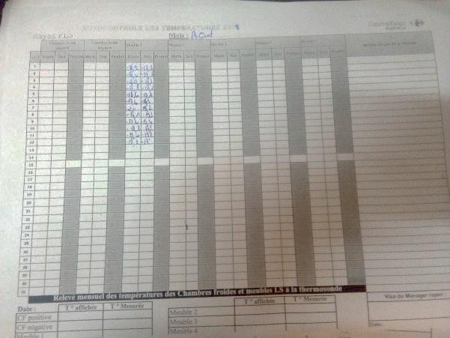
PLS: Le suivi et l'enregistrement des températures de la chaine du froid n'étaient pas réalisés depuis 12/08/18.

Slide 10
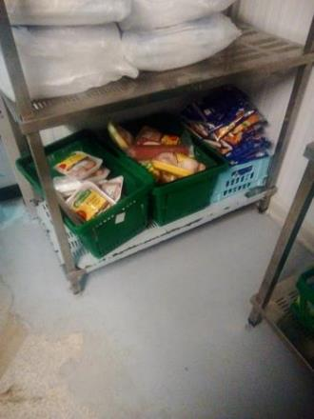
PLS: La zone casse et retour n’était pas identifiée au niveau de la CF(+).

Slide 11
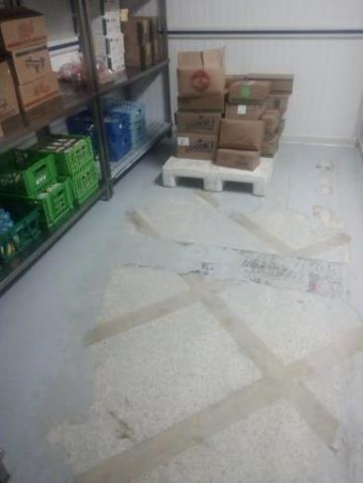
CF(+) PLS: Le revêtement du sol était décollé à ce niveau

Slide 12
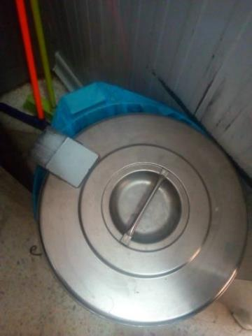
La poubelle de la boulangerie et celle du rayon FLEG étaient à ouverture manuelle

Slide 13
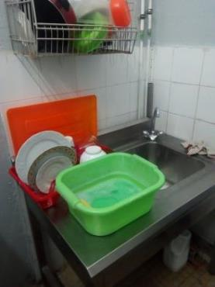
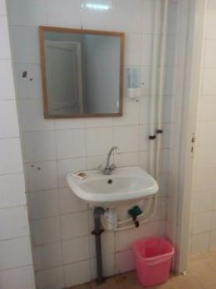
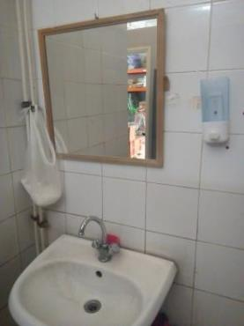
Absence de savon liquide et de papier essuie mains au niveau des sanitaires hommes et femmes et au niveau de la salle de pause.

